Slide 1
Site Internet PR2L Propositions de designs
Réunion du 6 novembre 2014

Slide 2
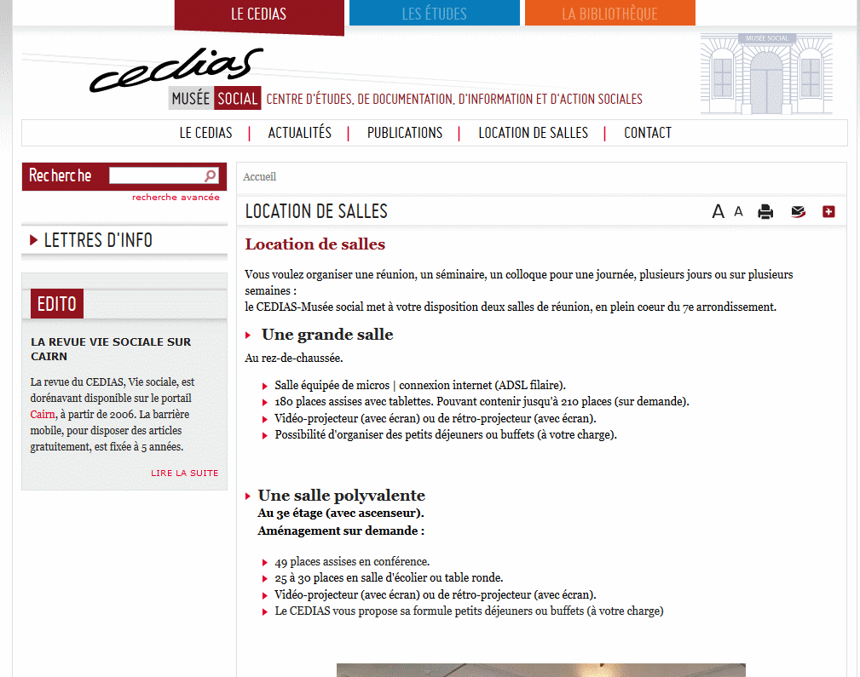
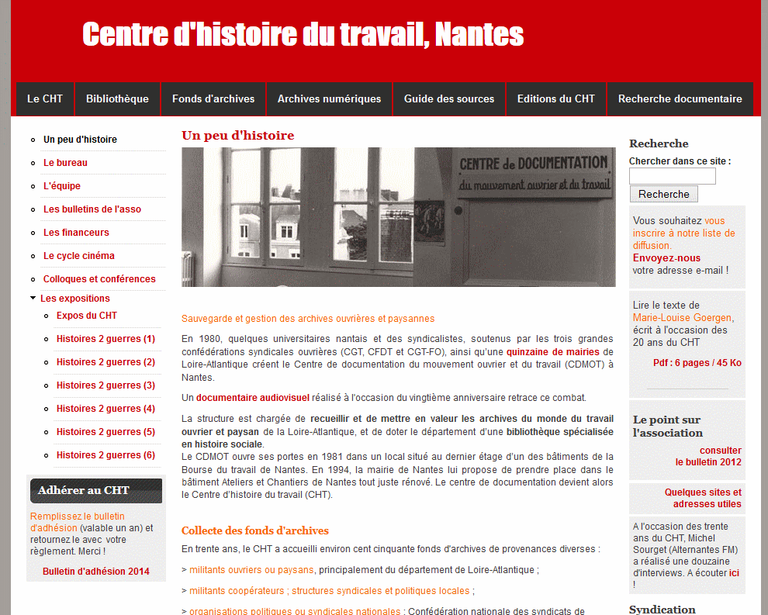


Bases graphiques suggérées
Site du CEDIAS
Apparence claire et aérée
Design globalement moderne
Site du CHT de Nantes
Design sobre
Aspect très carré
Eléments communs aux deux sites
Affichage type « colonnes de journal »
Mise en avant de modules d’informations

Slide 3

Choix des couleurs
Charte graphique basée sur le rouge et le noir
Alternatives envisageables:
Se baser totalement sur une autre couleur
Se baser sur une palette de couleurs complémentaires au rouge

